Slide 1
Nome: Amanda Fernandes Ferreira Turma: 1ª DS Etec de Guaianazes °ESTUDOS DE CASO 1) Criar o algoritmo, código em Portugol, diagrama de blocos e código em Java dos enunciados abaixo. a) João tem 1,34m de altura e Pedro tem 1,45m. João cresce 2,5cm por ano e Pedro cresce 2cm por ano. Quantos anos irá demorar para João ficar mais alto que Pedro. -Algoritmo: 1 – Iniciar o contador (i ← 1); 2 – Enquanto (i<=3) faça do passo 3 ao 8 3 – Leia a altura de João (alturaJoão ←145); 4 – Leia a altura de Pedro (alturaPedro←134); 5 – Leia a altura que João cresce por ano (alturaJoãoAno ← 2,5); 6 – Leia a altura que Pedro cresce por ano (alturaPedroAno ←2); 7 – Calcule a altura que João cresce por ano (alturaJoão← alturaJoão + alturaJoãoAno); 8 – Calcule a altura que Pedro cresce por ano (alturaPedro ← alturaPedro + alturaPedroAno); 9 – Incremente o contador (i+1).

Slide 2
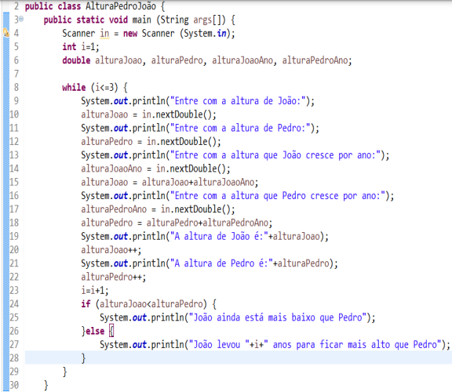
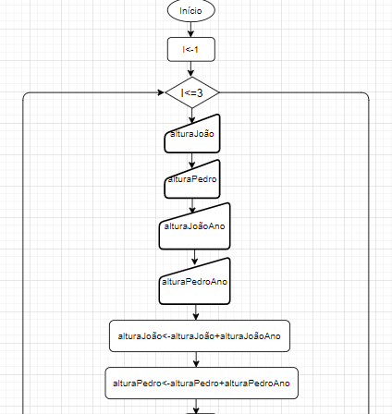
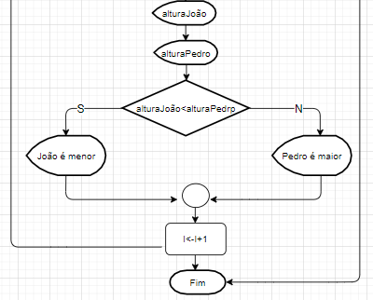
-Java: -Diagrama de Blocos:

Slide 3
-Portugol: programaAlturaJoãoPedro var i: inteiro alturaJoão, alturaPedro, alturaJoãoAno, alturaPedroAno: real inicio i←1 enquanto (i<=4) faça leia (alturaJoão) leia (alturaPedro) leia (alturaJoãoAno) leia (alturaPedroAno) alturaJoão ← alturaJoão+alturaJoãoAno alturaPedro← alturaPedro+alturaPedroAno i←i+1 se (alturaJoão<alturaPedro), então escreva (‘João ainda está mais baixo que Pedro.’) senão Escreva (‘João levou 4 anos para ficar maior que Pedro’) fim_se fim_enquanto fim

Slide 4
b) Criar um programa que leia a idade de 10 alunos. Ao final informar quantos são menores de idade e quantos são maiores. -Algoritmo: 1 – Inicializar o contador (i←1); 2 – Inicializar o contador de menores (menor←0); 3 – Inicializar o contador de maiores (maior←0); 4 – Enquanto (i<=10), faça do passo 5 ao passo 9; 5 – Leia a idade do aluno (idadeAluno); 6 – Se (idadeAluno<18), então; 7 – Escreva (Menor de idade); 8 – Senão; 9 – Escreva (Maior de idade); 10 – Incremente o contador (i+1); 11 – Apresente todos que são maiores de idade (maior); 12 – Apresente todos que são menores de idade (menor).

Slide 5
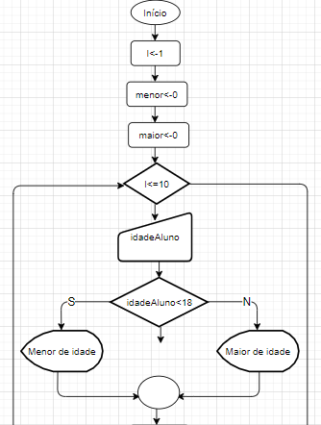
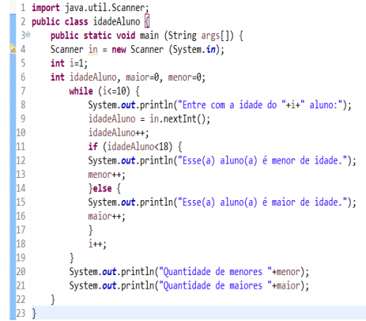
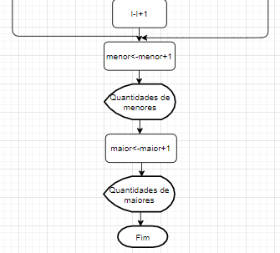
-Java: -Diagrama de Blocos

Slide 6
-Portugol: Programa idadeAluno var i: inteiro idadeAluno, maior, menor: real inicio i←1 enquanto (i<=10) leia (idadeAluno) se (idadeAluno<18) escreva (‘Menor de Idade’) senão escreva (‘Maior de Idade’) i←i+1 escreva (maior) escreva (menor) fim_se fim_enquanto fim

Slide 7
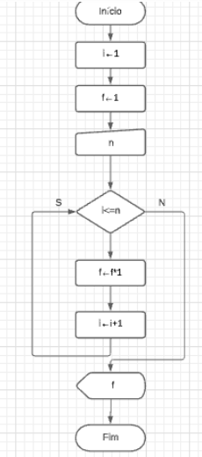
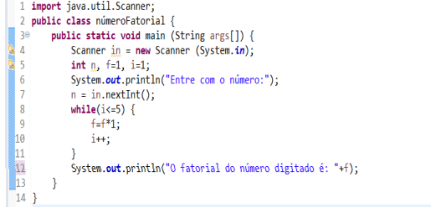
c) Criar um programa que calcule e apresente o fatorial de um número inteiro -Algiritmo: 1 – Inicializar o contador (i←1); 2 – Inicializar o contador do fatorial (f←1); 3 – Leia o número que foi digitado pelo usuário (n); 4 – Enquanto (i<=n) faça o passo 5 ao 6; 5 – Faça (f←f*1); 6 – Incrementar o contador (i←i+1); -Diagrama de Bloco: 7 – Apresentar o fatorial (f) -Java:

Slide 8
-Portugol: programa numeroFatorial var i: inteiro n, f: real inicio i←1 f←1 leia (n) enquanto (i<=n) faça f←f*1 i←i+1 fim_enquanto escreva (f) fim_se fim

